Slide 1


CUDA基础及常见优化

Slide 2
1
CUDA常见基础概念
2
CUDA编程常见的优化
3
实例：caffe源码分析
Notes:
https://wiki.megvii-inc.com/display/IPU/CUDA+Runtime+API

Slide 3
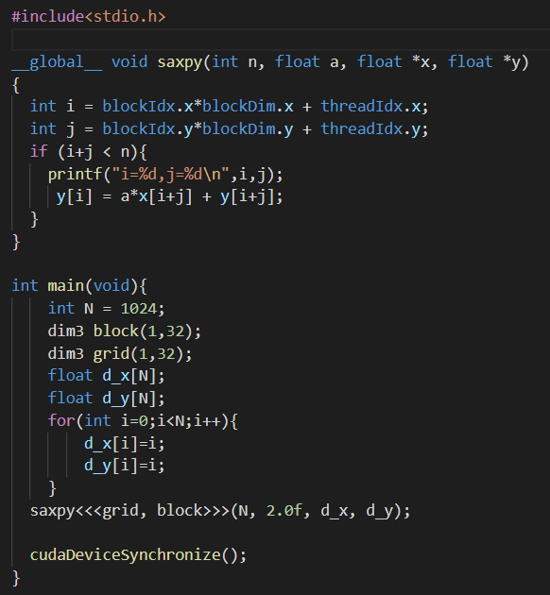
01 CUDA常见基础概念
#include<stdio.h>
//__global__函数的返回值必须设置为void
__global__ void helloDevice(void){
printf("hello cuda_GPU\n");
}
int main(void){
printf("hello cuda_host!\n");
helloDevice <<<1,1,0,0>>>();
}
cudaDeviceReset();
//cudaDeviceSynchronize();

Slide 4
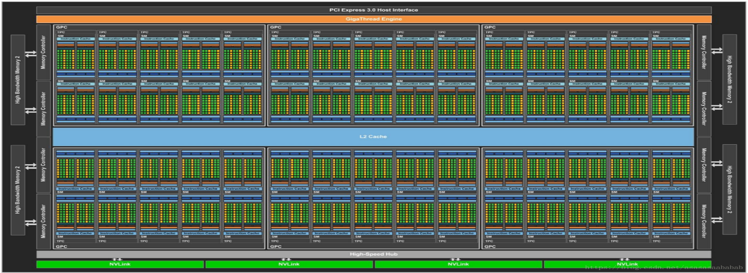
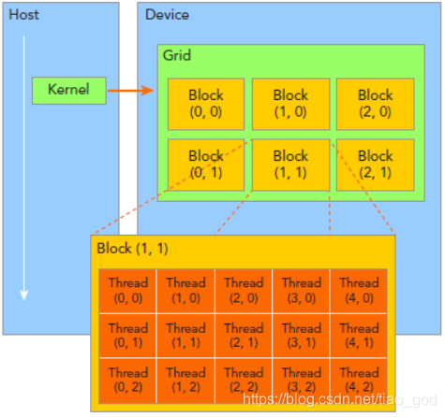
01 CUDA常见基础概念
Hardware
Processing(core)
Multi-processing
Warp Scheduler
Software
Grid
Block
Thread
Warp
Notes:
1 block内的thread我们是都饱和使用吗？
答： 每一个块内线程数应该首先是32的倍数；一般来说我们开128或256个线程，二维的话就是16*16。
2 grid内一般用几个block呢？
答：牛人告诉我，一般来说是你的流处理器的4倍以上，这样效率最高。

Slide 5
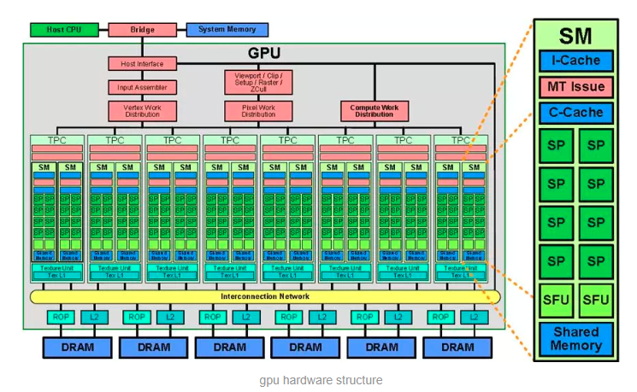
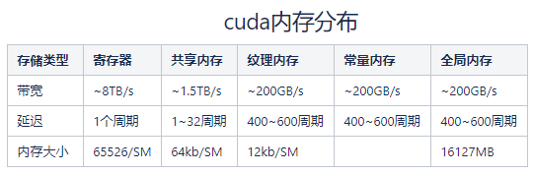
01 CUDA常见基础概念
Notes:
q:为什么以块为单位分配寄存器和共享内存？
a:在SM中分配线程或warp时，为保证共享内存可以在块内通信，共享内存要求每个块必须在一个SM中，所以，为保证同一块内的线程在同一个SM中，SM在分配或承载线程或warp时是以块为最基本单元的。

Slide 6
01 CUDA常见基础概念
NVIDIA GPU 架构演进
Tesla
Fermi 小升级，加了更多core
Kepler
  提高双精度浮点数计算性能
  64-bit 划分共享内存Bank
Maxwell
Pascal 质的飞跃
  globalMemory带宽提升
  支持Unified Memory
  升级cuda core
Volta
  推出Tensor Core，针对矩阵乘法
  可以在一个warp内出现两个分支
Turing
https://jcf94.com/2020/05/24/2020-05-24-nvidia-arch/
Notes:
对一个子矩阵的 FMA 运算存在比较多的数据重用机会，这时候如果只是一个 thread 算一个矩阵块的 FMA 就比较浪费了，因此 Tensor Core 的设计是用一整个 warp 去共同完成一个 FMA 运算，一个 warp 中的 32 个 thread 可以复用寄存器里面的数据。CUDA 对 Tensor Core 的指南里面把这个叫做 “WMMA warp-wide macro-instructions”。所以 Tensor Core 的编程模型直接就是针对一整个 warp 写的。

Slide 7
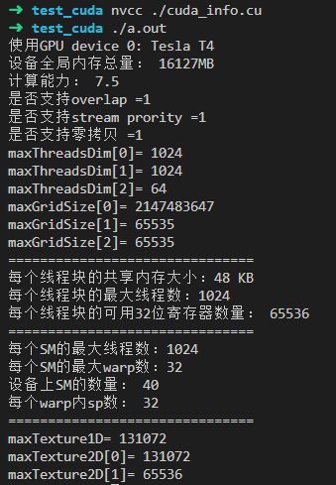
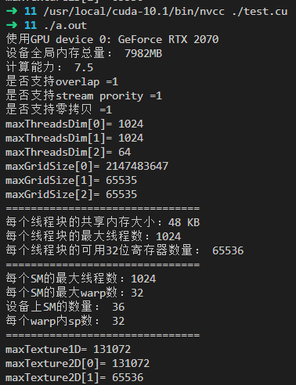
01 CUDA常见基础概念
？
maxThreadsPerBlock=maxThreadsDim[0]*maxThreadsDim[1]*maxThreadsDim[2]
1024 x 1 x 1
256 x 2 x 2
1 x 1024 x1

Slide 8


01 CUDA常见基础概念
利用CUDA-Event度量性能
cudaEvent_t start, stop;
cudaEventCreate(&start);
cudaEventCreate(&stop);
cudaMemcpy(d_x, x, N*sizeof(float), cudaMemcpyHostToDevice);
cudaMemcpy(d_y, y, N*sizeof(float), cudaMemcpyHostToDevice);
cudaEventRecord(start);
saxpy<<<(N+255)/256, 256>>>(N, 2.0f, d_x, d_y);
cudaEventRecord(stop);
cudaMemcpy(y, d_y, N*sizeof(float), cudaMemcpyDeviceToHost);
cudaEventSynchronize(stop); //阻塞CPU执行直到指定的事件被记录
float milliseconds = 0;
cudaEventElapsedTime(&milliseconds, start, stop);
Notes:
https://segmentfault.com/a/1190000007540468

Slide 9
1
CUDA基础概念梳理
2
CUDA编程常见的优化
3
实例：caffe源码分析

Slide 10
02 CUDA编程常见的优化
流控制优化
  Kernal内尽可能避免流控制指令if switch while for
  if优化
传输优化
  Multi Stream
内存优化
  存储优化
    Texture Memory 、Register、Shared Memory
  传输优化
    unified memory 、zero copy、pinned memory
Kernal执行优化
  NPPI
  Thrust
https://wiki.megvii-inc.com/pages/viewpage.action?pageId=108116825
https://developer.nvidia-china.com/forum.php?mod=viewthread&tid=7846&extra=page%3D1

Slide 11
02 CUDA编程常见的优化
if优化
2、分支改写
1、warp内执行同一分歧
if (a == 0) b = 1;
else b = 5;
分支判断条件仅取决于(threadIdx/warp_size)
b = (a << 2) + 1;
3、分支聚合优化
4、Independent Thread Scheduling
优化SMID执行效率
循环提前
循环推迟
https://wiki.megvii-inc.com/pages/viewpage.action?pageId=242546542

Slide 12
02 CUDA编程常见的优化
传输优化
尽量减少主机和设备之间数据的传输量
将多个小的数据传输合并为一次更大的数据传输，因为这样可以消除每次传输的大部分开销。
使用pinned memory (页锁定主机内存)可以获得更高的数据传输带宽。
使用stream Overlap 隐藏数据传输的开销，也可在H2D拷贝时进行CPU工作
Notes:
即使相比在CPU上，GPU上的核函数提速很少或者没有提速也没有关系。

Slide 13
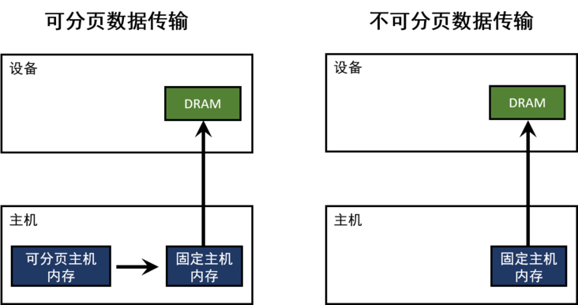
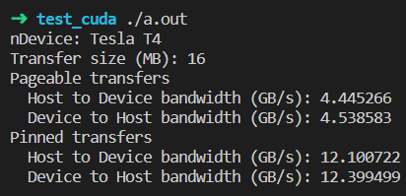
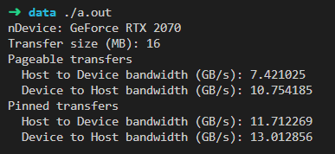
02 CUDA编程常见的优化
cudaMalloc()
cudaMallocHost()
cudaHostMalloc()
Notes:
可分页内存有可能被换出内存到交换区，所以会有cache miss

Slide 14
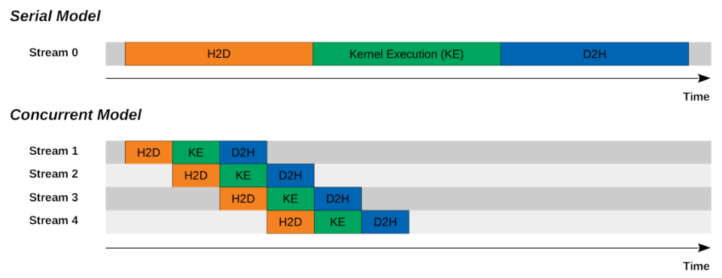
02 CUDA编程常见的优化
CUDA steam
    cudaStream_t stream1；
    cudaStreamCreate(&stream1);
    cudaMemcpyAsync(d_a, a, N, cudaMemcpyHostToDevice, stream1)；
    cudaError_t cudaStreamDestroy(cudaStream_t stream);
cudaError_t cudaStreamCreateWithPriority
(cudaStream_t* pStream, unsigned int flags, int priority);
cudaError_t cudaDeviceGetStreamPriorityRange
(int *leastPriority, int *greatestPriority);
Notes:
cudaMemcpyAsync 流水线执行，将H2D和kernal执行D2H三部分流水线执行

Slide 15
02 CUDA编程常见的优化
共享存储器
动态内存
静态内存
__global__ void dynamicReverse(int *d, int n)
{
extern __shared__ int s[];
int t = threadIdx.x;
int tr = n-t-1;
s[t] = d[t];
__syncthreads();
d[t] = s[tr];
}
dynamicReverse<<<1,n,n*sizeof(int)>>>
(d_d, n);
__global__ void staticReverse(int *d, int n)
{
__shared__ int s[64];
int t = threadIdx.x;
int tr = n-t-1;
s[t] = d[t];
__syncthreads();
d[t] = s[tr];
}
每个block中只能申请一次shared memory。多组不同的数据需要合并在一起申请，然后通过指针偏移管理。
使用shared memory的要点是要避免bank conflict!
Notes:
动态：实际运行时知道共享内存大小

Slide 16


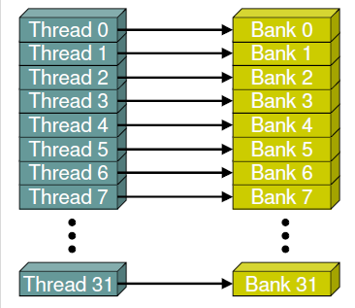
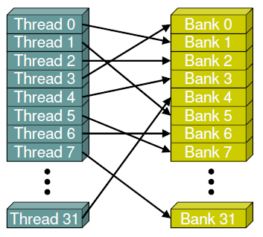
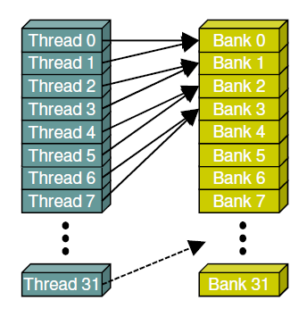
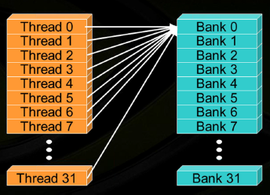
02 CUDA编程常见的优化
共享存储器-Bank冲突
Bank冲突：当一个warp中的不同线程访问一个bank中的不同的字地址时，就会发生bank冲突。不同warp间不会冲突。
多数时block size的设计由shared memory来决定
广播机制：当一个warp中的多个线程同时访问一个bank的相同字地址时，会将该字广播给这些线程，不会产生bank冲突。若是不同地址，则会冲突。
__shared__ int s[64];
s[t] = global_m[t];
__shared__ short s[128];
s[t] = global_m[t];
Notes:
https://www.findhao.net/easycoding/1784.html
GPU上的warp其实是软件上来说的，在CUDA架构中，一个warp指的是32个线程的集合，这些线程是“编织在一起”并以一致步调（lockstep）方式执行的。
在程序的每一行，warp中的每个线程对不同的数据执行相同的指令。为了获得较高的内存带宽，共享存储器被划分为多个大小相等的存储器模块，称为bank，可以被同时访问。
Bank 存4字节（由硬件决定） bank数量由一个block中的warp中thread数量对齐（一般32）
图一：int
64*4%32
图二：short
128*2%

Slide 17
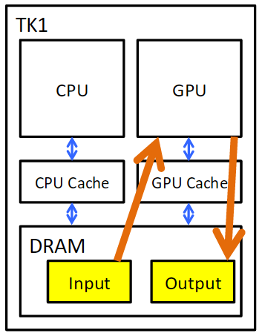
02 CUDA编程常见的优化
Zero-copy
1、cudaSetDeviceFlags(cudaDeviceMapHost);
2、cudaHostAlloc((void **)&h_in, sizeIn, cudaHostAllocMapped);
3、cudaHostGetDevicePointer((void **)&d_in, (void *) h_in , 0);
优点：
可将主机内存映射为显存使用
无需在设备上分配内存，无需一次拷贝所有数据。
Hide memory transfer latencies == streams
对Jetson TK1/TX1集成GPU上有较大提升
缺点：
GPU上无cache，只有cache不敏感才有加速效果
读取速度受限于PCIE速度，只适用于计算密集型

Slide 18
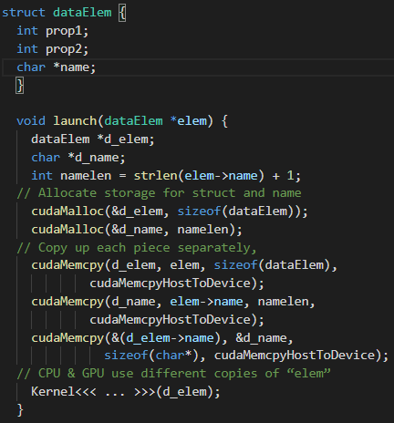
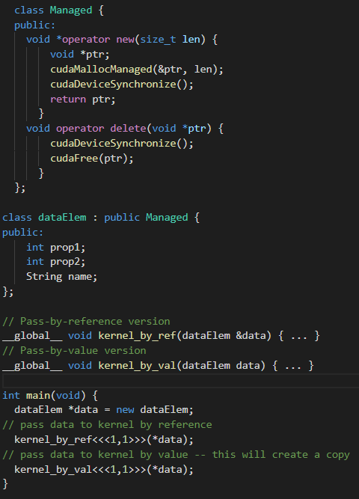
02 CUDA编程常见的优化
Unified Memory(managed memory)
cudaMallocManaged((float**)&a_d,nByte)；
CUDA 6.0引入，需要支持UVA
逻辑上可以同时被GPU和CPU使用的缓冲区。具体位置在哪里，由runtime进行自动或者手工的安排和迁移。
自动地进行深拷贝，CPU和GPU之间共享复杂的数据结构
多卡时可触发P2P(Peer-to-Peer) Access：nvidia-smi topo -p2p n
Notes:
nvlink带宽, nvlink 连接一般只能支持0-3 连接 4-7连接

Slide 19
02 CUDA编程常见的优化
Cuda申请内存：
cudaMalloc()
cudaMallocHost()
cudaMallocManaged()
Cuda内存拷贝函数：
同步
  cudaMemcpy()
异步
  cudaMemcpyAsync()：
    cudaMemcpyAsync(d_a, a, N, cudaMemcpyHostToDevice, stream1)
Host端流同步：
      cudaDeviceSynchronize() 等待之前所有发布的流结束任务
      cudaStreamSynchronize(stream_id) 指定流，同步等待
      cudaStreamQuery() 指定流，异步检查
Host端Event同步：
      cudaEventSynchronize() 同步，等待之前所有事件结束任务
      cudaEventQuery() 异步等待，指定Event结束
      cudaStreamWaitEvent() 同步，事件被记录在不同的流中，只等待某路流

Slide 20
1.防止bank冲突
2.最小任务32倍数（warp的线程数是32）
3.防止if-else等
4.零拷贝
5.不可分分页内存

Slide 21
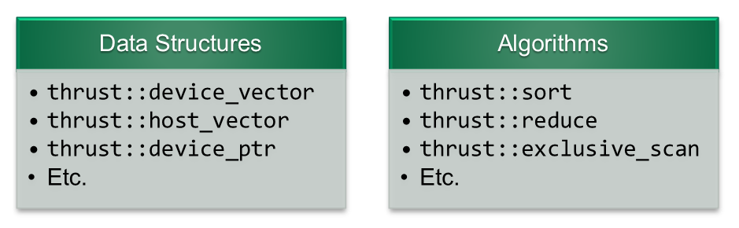
Thrust库
02 CUDA编程常见的优化
通过管理系统底层的功能比如memory access（内存获取）和memory allocation（内存分配）来实现加速，并提供类似STL algorithm方法
https://qrfaction.github.io/2018/04/22/Thrust%E7%AE%80%E5%8D%95%E5%85%A5%E9%97%A8/

Slide 22
1
Cuda基础概念梳理
2
Cuda编程常见的优化方向
3
实例：caffe源码分析

